Slide 1
ISTRAŽUJEMO VAŽNOST ZRAKA

Slide 2
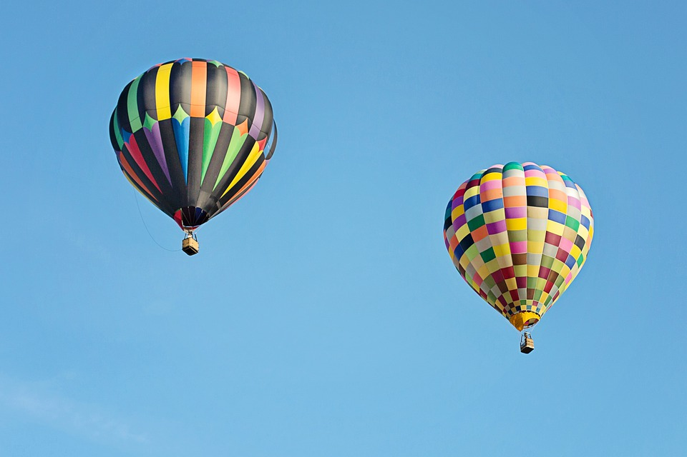
Istražujemo sastav i svojstva zraka 1.dio

Slide 3
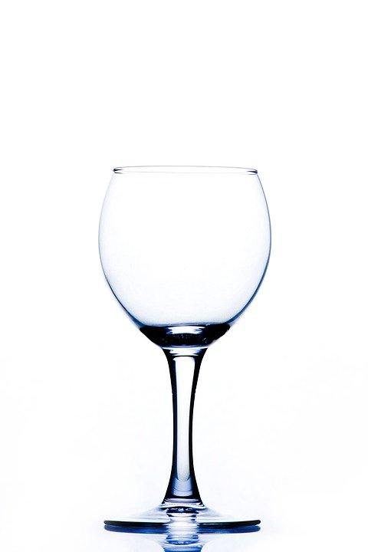
Već znam: tvar , čestica, smjesa, kisik, životni uvjeti
Promotrite praznu čašu i odgovorite. Nalazi li se nešto u njoj?
U čaši se nalazi zrak, prozirna tvar koja ispunjava i najmanju šupljinu na našem planetu.

Slide 4
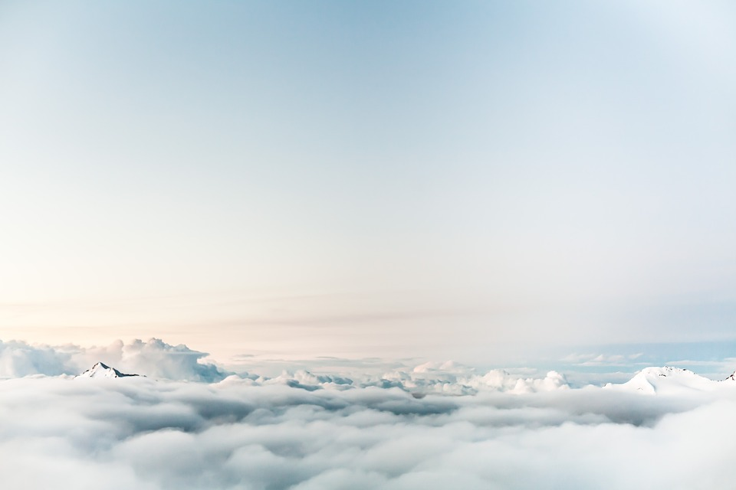
Zrak se nalazi posvuda oko nas.
On je osnovni uvjet za život na Zemlji.
Čini plinoviti omotač oko Zemlje koji nazivamo atmosferom.
Prisjetite se što ste već naučili o atmosferi i odgovorite na pitanje:
Od čega nas štiti atmosfera?

Slide 5
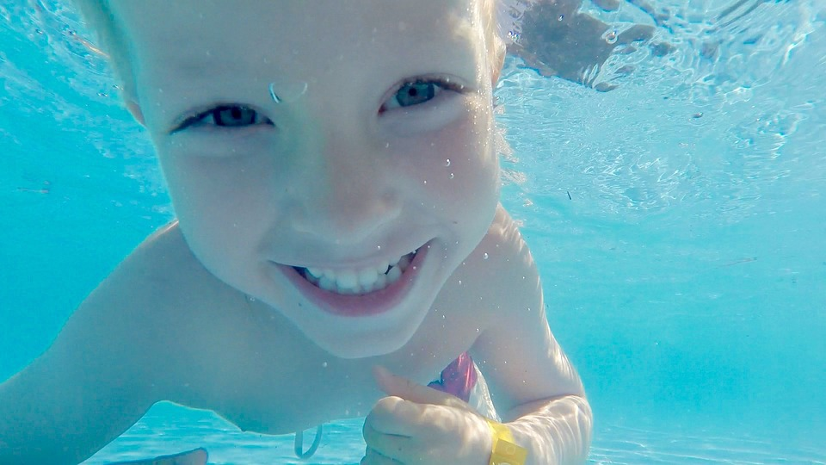
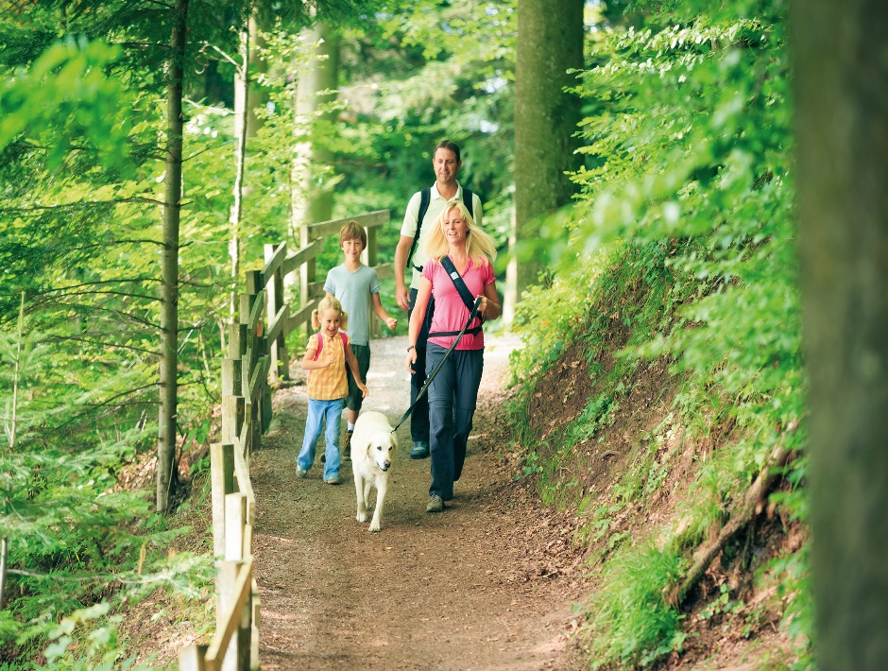
Zrak nema miris, ne možemo ga vidjeti ni opipati, ali ako zaronimo vrlo lako opažamo njegovo odsustvo.
Šećemo kako bismo udahnuli svjež zrak, pritom na svojoj koži osjećamo strujanje zraka koje zovemo vjetar.

Slide 6


Svojstva zraka
Zrak ima masu i volumen (zauzima prostor u kojem se nalazi).
Istraži ima li zrak masu
Radna bilježnica 46. stranica
Istraži ima li zrak volumen
Radna bilježnica 46. stranica
Istraži što se događa s volumenom zraka kada ga zagrijavamo
DDS

Slide 7
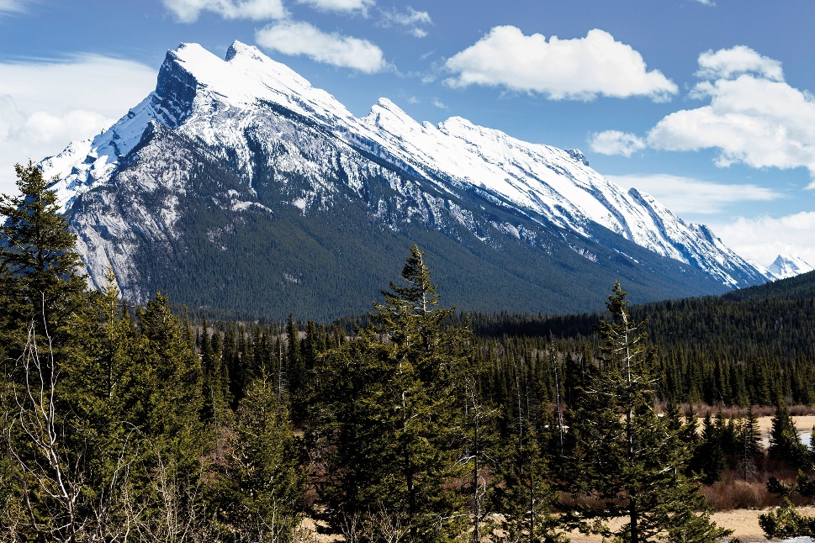
Prisjeti se od čega su građene sve tvari.
Čestice zraka nikad ne miruju. One se stalno gibaju i sudaraju sa okolnim tijelima.
Sunce može zagrijati zrak, odnosno potaknuti čestice zraka na još brže gibanje. Što je gibanje jače zrak je topliji, a TEMPERATURA ZRAKA je viša.
Pritom dolazi i do povećanja njegova volumena pa kažemo da se zrak širi.
Kakva je temperatura zraka na vrhu planine, a kava u podnožju? Usporedi.

Slide 8
Čestice zraka tako su udaljene jedna od druge da kroz njega možemo vidjeti, ali i lako prolaziti.
Zrak je najgušći pri tlu, a sve rjeđi kako raste nadmorska visina.
S visinom se dakle smanjuje GUSTOĆA ZRAKA.
TLAK ZRAKA – opada s visinom.
Što smo niže, više nas zraka pritišće, tlak je veći.
Istraži ovisi li tlak zraka o nadmorskoj visini
DDS

Slide 9
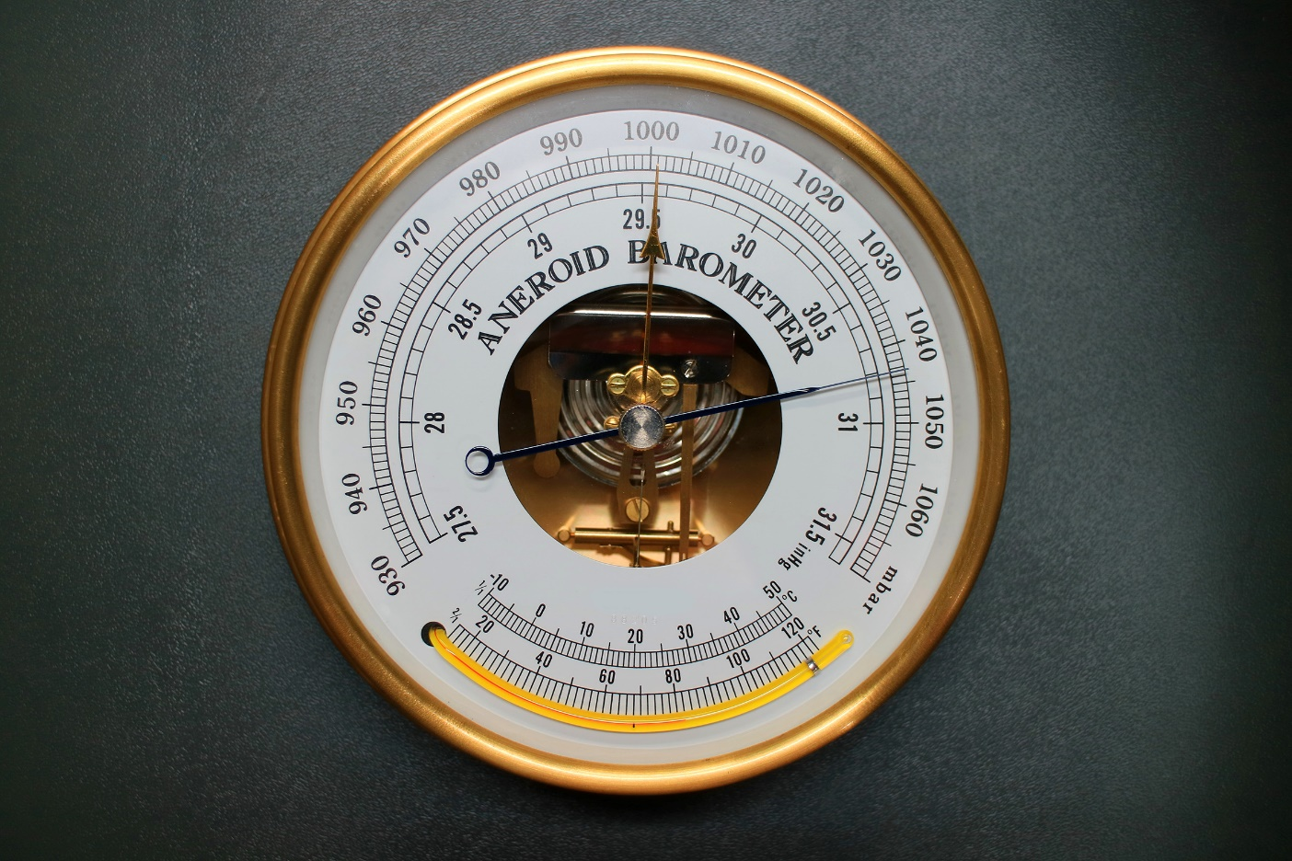
Tlak možemo mjeriti uz pomoć barometra.
Izradi kućni barometra i istraži pritišće li nas zrak uvijek jednako DDS

Slide 10
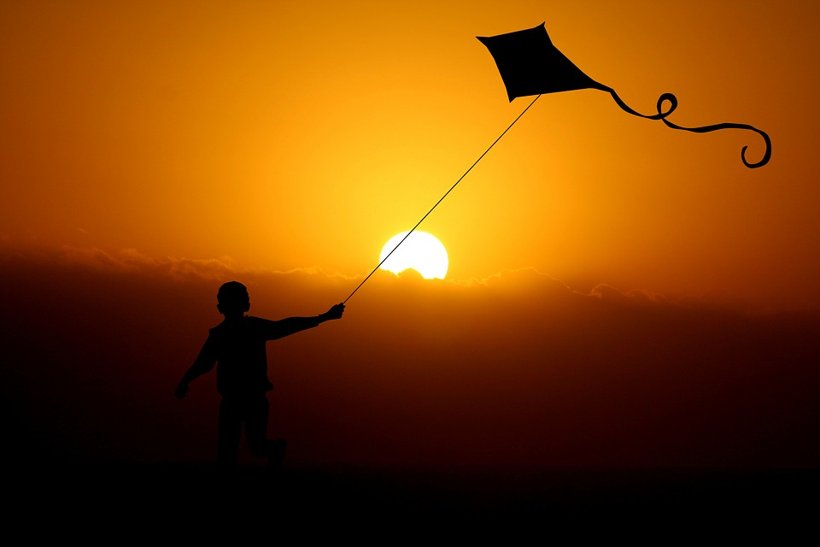
Temperatura i tlak zraka utječu na vremenske promjene u atmosferi i na pojavu STRUJANJA ZRAKA koje poznajemo kao VJETAR.
Pokušaj navesti neke od vjetrova koji pušu u Hrvatskoj?
Kako se zovu vjetrovi razorne moći?

Slide 11
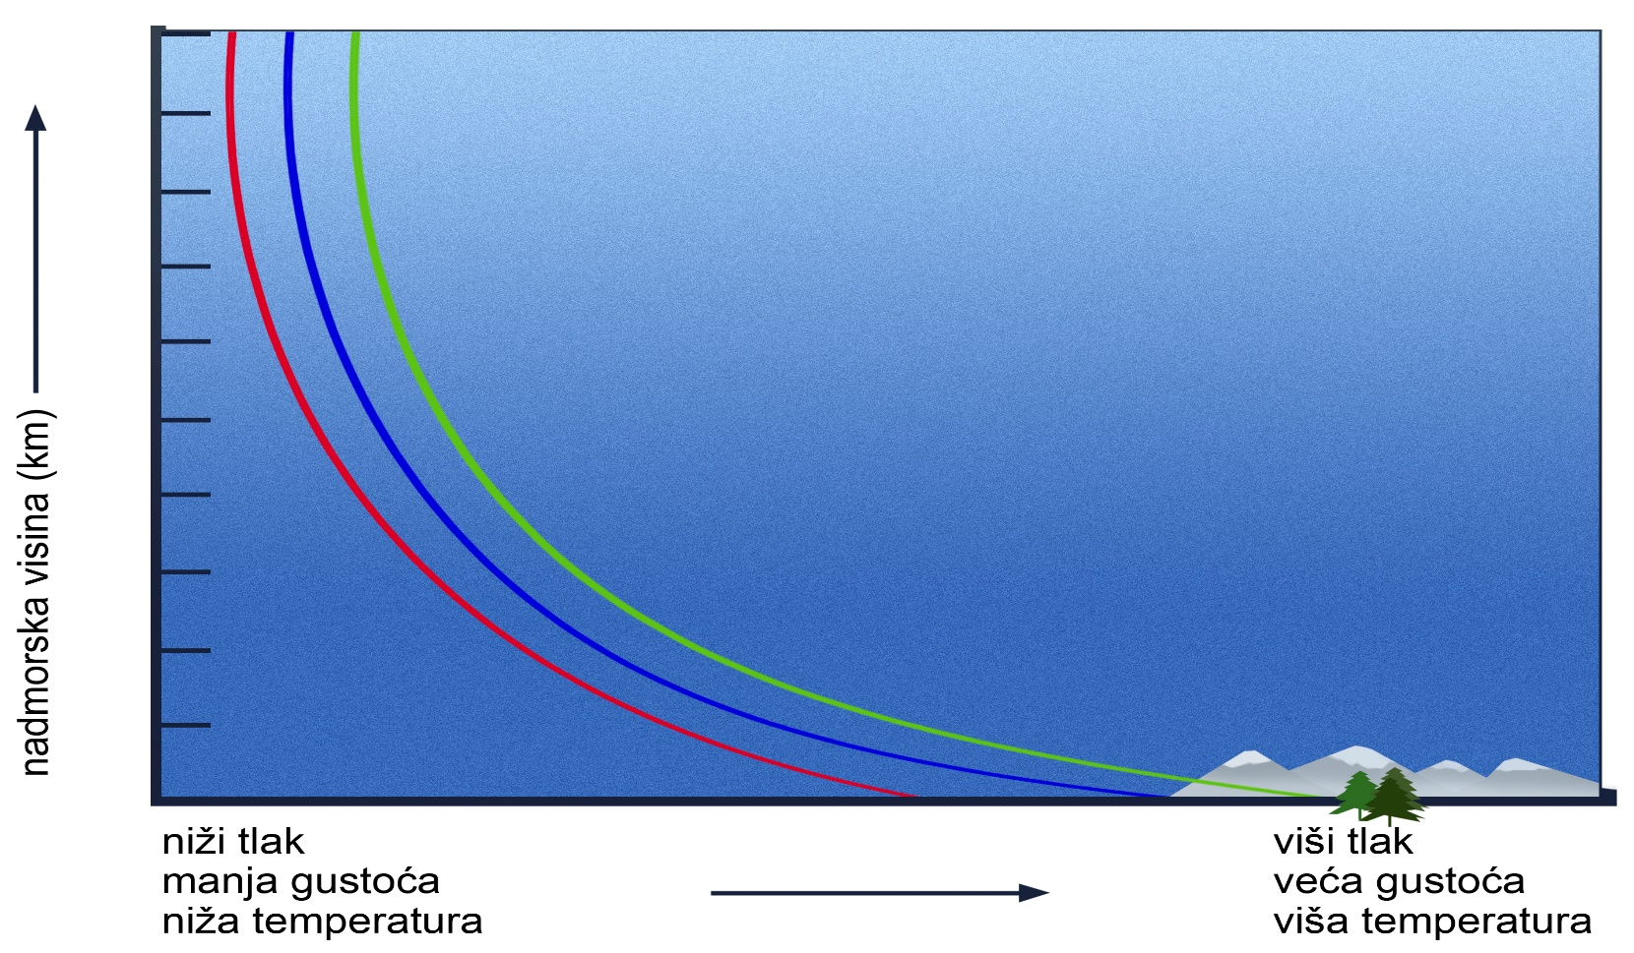
Za kraj provjerite što ste naučili!
Proučite prikazanu sliku i s pomoću nje objasnite učeniku/učenici u klupi sve što ste naučili o svojstvima zraka. Nakon toga zamijenite uloge.

